Slide 1

WSI Classification : 2 Step Framework 제안
Imbalance 데이터셋으로 인한 모델 성능 하락 방지
2023. 02. 01 . Ver
Graduate School of Data Science

Slide 2
INDEX
01 Introduction
02 Problem
03 Suggest
04 Research
05 Expected effect
Graduate School of Data Science
Graduate School of Data Science

Slide 3
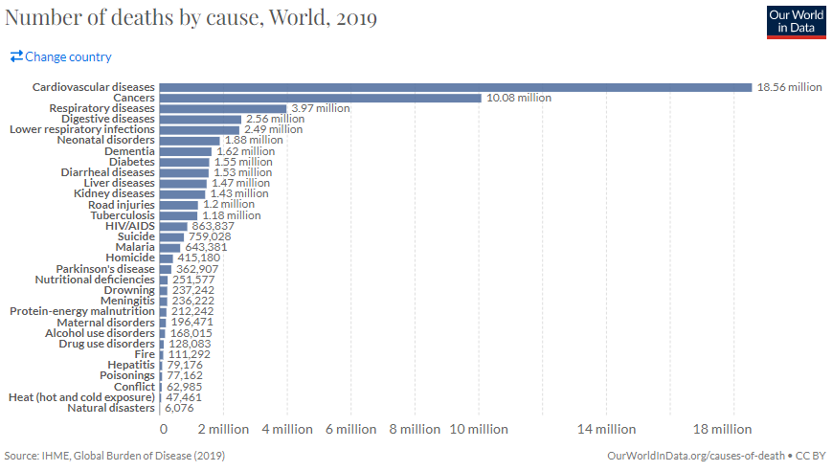
01
Introduction
암은 사람들을 죽게 만드는 주요 원인 중 하나이며, 그 영향력을 키워가고 있다.
심혈관 질병 다음으로 주요한 사망 원인이다. [IHME, 2019]
추세를 고려할 때, 암은 21세기 중에 심혈관 질병보다 높은 사망률을 가지게 될 것으로 추측된다. [Fred, 2021]
Graduate School of Data Science
Graduate School of Data Science

Slide 4
01
Introduction
반면 병리학자의 업무 과중은 수요 대비 공급 부족, 병리학 특성, 추가 업무 증대로 인해 심화될 것으로 보인다.
급격한 암 환자 증가 추세와 달리, 병리학자의 공급은 이를 따라가지 못한다.
2025년까지 종양학 서비스에 대한 수요가 42% 이상 증가하는 반면 종양학자의 공급은 28%만 증가할 것으로 추정한다. [ASCO, 2014]
국립 건강 부서에 충분한 병리학자가 확보된 경우는 오직 3%에 달한다. [Martin, 2018]
총 미국 의사 중 병리학자의 비율은 2.03%에서 1.43%로 감소했다. [Metter, 2019]
진단해야 할 조직 샘플이 24시간 생성되는 특성 상 업무 과중에 놓이기 쉽다[Raymond, 2016]
점차 병리학자들에게 기대되는 역할과 업무가 증가한다
전문적인 QA/QI가 병리학자의 주요 의무가 됨에 따라 연간 업무량이 20% 가량 증가했다. [CAP-ACP, 2014]
연간 상담 업무량이 매년 5~10% 가량 증가하고 있다. [Raymond, 2014]
Graduate School of Data Science
Graduate School of Data Science

Slide 5
01
Introduction
대다수의 병리학자가 경험한 업무 과중은 오진단 증대, 업무 만족도 악화, 이탈 등 악영향을 초래한다.
정도의 차이는 있으나 거의 모든 병리학자들은 번아웃을 경험했다.
182 participants in the study, 99.7% reported some level of burnout (Kasbi et al, 2018)
업무 과중은 병리학자의 오진단 가능성을 증가시킨다.
The average pathologist works 49.2 hours per week [Robboy, 2013]
The adverse quality and safety impacts increased sharply when worked more than 39 hours/week [RCPA, 2011].
Results The rate of inaccurate diagnoses ranged from 3% to 9% [Martyn, 2018]
업무 과중은 업무 만족도와 강한 반비례 관계를 가진다.
There was a significant negative correlation between caseload size and workload satisfaction(Hutchins et al. 2010)
부족한 업무 만족도가 직업을 포기하는데 큰 영향을 미친다.
A lack of job satisfaction contributed significantly to the intention to leave the profession. (Heritage et al. , 2019)
Graduate School of Data Science
Graduate School of Data Science

Slide 6
01
Introduction
Deep learning(DL) 기반의 서포트 시스템은 병리학자들의 업무과중을 해소할 뿐만 아니라,
진단 정확도까지 향상시키는 방안으로 기대되고 있다.
목적
1)진단 정확도 향상, 2) 환자 관리 최적화, 3) 비용 감소 [Cui, 2021]
배경
WSI 스캐너의 발전이 병리학 프로세스 및 병리학자들의 업무의 디지털화를 가능하게 했다.
DL 기술 발전을 통해, 높은 성능의 DL 기반의 서포트 시스템을 많이 활용한다.(Ibrahim et al., 2020).
병리학에 적용된 AI 기술은 높은 정확도의 서비스를 가능하게 해줬다.
AI 기술은 병리학자들을 일꾼이 아닌, 감독자로 만들었다 (Klaus Kayser, 2009)
Graduate School of Data Science
Graduate School of Data Science

Slide 7
01
Introduction
DL 기반의 서포트 시스템들이 병리학에서 널리 사용되고 있다.
Study | Classification | Structure | Train Dataset
Yan et al. (2020) | Breast Cancer | Hybrid CNN + LSTM | [Patch] 3771 images from Peking Hospital
Man et al. (2020) | Breast Cancer | DenseNet121-AnoGAN | [Patch] 7909 images from BreaKHis
Sun, Xu, et al. (2020a) | Liver Cancer | DL-based classification using global labels | [WSI] 462(N 79, AB 383) from TCGA
Pati et al. (2020) | Breast Cancer | HACT-Net | [Patch] 2080 images of 106 WSI from BRACS
Xiang et al. (2022) | Breast / Lung Cancer | DSNet | [WSI] Camelyon16, TCGA-LUSC, BCNB
Graduate School of Data Science
Graduate School of Data Science

Slide 8
02
Problem
병리학 분야 특성 상 Imbalance 데이터 셋이 흔하다.
대다수의 정상 표본에 비해 매우 적은 양의 비정상 표본이 나온다. [Zhang, 2022]
문제는 Imbalance 데이터 셋에 기존의 예측 모델을 적용시 성능이 악화된다는 점이다.
대부분의 예측 모델은 Imbalance 데이터의 특성을 잘 반영하지 못하여 성능이 악화된다[H He, 2009].
Imbalance 데이터 셋에 대해 기존의 예측 모델을 적용했을 때 크게 3가지 문제점이 있다.
높은 정확도를 가지더라도, False negative / False positive의 경우가 많다.[Loyola-Gonalez et al, 2016].
학습할 때 대다수의 비중을 차지하고 있는 Majority class에 대해 과적합한다.
학습할 Minor Class의 데이터가 부족하여 Minor Class를 잘 구별하지 못한다.
Graduate School of Data Science
Graduate School of Data Science

Slide 9
02
Problem
Imbalance 데이터셋에서의 모델 예측 성능 악화를 방지하기 위해 크게 사용하는 방법은 3가지가 있다.
1. [전처리 – 데이터 비율 조정]Resampling
Minority Class의 사례를 더 뽑거나(oversampling) Majority class을 덜 뽑는다(undersampling).
단점 ) 학습용 데이터와 실제 데이터 분포가 달라진다.
2. [학습 – 데이터 비율 조정]Cost-sensitive learning
학습 시 Class 별 비중을 고려하여 학습 가중치를 조정한다.
단점 ) 학습용 데이터와 실제 데이터 분포가 달라진다.
단점 ) 가중치를 부여할 때 전문성을 필요로 한다.
3. [다수의 모델 적용]Ensemble model
다수의 모델을 조합하여 보다 정확한 예측을 제공한다.
단점 ) 경험적으로 적용하기 전에 성능을 보장할 수 없다.
Graduate School of Data Science
Graduate School of Data Science

Slide 10
02
Problem
또는 Minor Class 데이터까지 충분히 확보한 Balance 한 데이터셋을 활용한다.
Name | Image | Resolution | Imbalance | Info
Camelyon16 | WSI | Depend on data | 400 WSI (N 75%, M 25%) | Public dataset (breast tissue)
TCGA | WSI | Depend on data | 462 WSI (N 17%, AB 83%) | Public dataset (Liver tissue)
BACH | WSI | 2048 x 1536 | 400 WSI (N 50%, M 50%) | Public dataset (breast tissue)
BRACS | WSI | over 100,000 x 100,000 | 547 WSI (N 48%, D 16%, M 36%) | Public dataset (breast tissue)
BreakHIS | Patch | 450 x 450 | 7909 Patch (N 61%, M 39%) | Public dataset (breast tissue)
Peking Hospital data | Patch | 2048 x 1536 | 4020 Patch (N 9%, B 29%, D 28%, M 33%) | Private dataset (breast tissue)
Graduate School of Data Science
Graduate School of Data Science

Slide 11
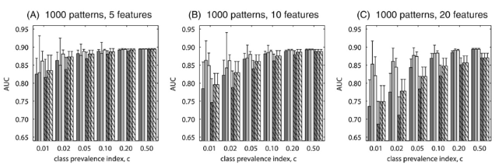
02
Problem
하지만 Imbalance 문제를 해소하는 방법(ex- resampling)은 성능 악화 방지에 한계가 있다.[Maciej, 2008]
* BP : Back propagation *PSO : Particle Swarm Optimization
Graduate School of Data Science
Graduate School of Data Science

Slide 12
02
Problem
학습용 데이터와 실제 데이터 분포가 다를 때(Dataset shift) 모델의 성능이 악화될 수 있다.
Dataset shift는 크게 3가지 분류로 나눌 수 있다.
Covariate shift : Independent variable X의 분포가 바뀐 것
N Class의 특징이 시간, 하드웨어 등의 이유로 변화함
Ex)- N Class의 평균과 분산이 이전과 달라짐
Prior probability shift : Label variable Y의 분포가 바뀐 것
전체 데이터 셋에서 클래스별 구성 비율이 바뀐 것
Ex)- [Train]N 34% / D 33% / M 33% => [Test] N 97% / D 2% / M 1%
Concept shift : X와 Y의 조건부 비율이 바뀐 것
X와 Y의 관계 양상 자체가 바뀐 것
Ex)- N Class의 특징을 갖추면 과거에는 97% 확률로 N Class에 속하는데, 이젠 90% 임.
Definition reference : [Jose, 2012]
Graduate School of Data Science
Graduate School of Data Science

Slide 13
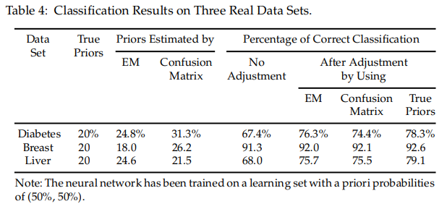
02
Problem
Prior probability shift 을 고려하지 않았을 때 DL 모델의 성능이 악화된다.
[Saerens, 2002 ; Ben-David, 2006 ; Torralba, 2011]
*Saerens, 2002 : Adjusting the outputs of a Classifier to New a Priori probabilities 에서 발췌
Graduate School of Data Science
Graduate School of Data Science
Notes:
Prior probability shift 가 발생할 시 성능이 악화된다는 자료 조사 꾸준히 하기.
진짜 찾기 어려운 듯ㅠ

Slide 14
02
Problem
기존안 및 Imbalance 데이터셋을 해결하기 위한 방법론 모두 한계점이 존재한다.
 | Major Class 과적합 방지 | Minor Class 다양성 확보 | Prior probability shift 방지 | 적용 난이도 | 기존 Frame work 활용 유무
Resampling
Cost-Sensitive learning
Ensemble model
기존안 (Balance dataset 학습)
Minor Class
다양성 보장 X
데이터 전처리 간
클래스 비율 조정
주어진 Minor class
데이터 재활용
Train / test 간
데이터 분포 다름
데이터 전처리
과정 추가
데이터 전처리
과정만 추가
Minor Class
다양성 보장 X
모델 학습 간
클래스 비율 조정
주어진 Minor class
가중치만 조정
Train / test 간
데이터 분포 다름
가중치 적용간
전문성 필요
학습간 가중치만 조정
Major Class에 대한
과적합 발생 가능
Major Class에
중점을 둠
주어진 Minor Class
사례만 활용
Train / test 간
데이터 분포 동일
성능 좋은 모델이
나올 때까지 시도 필요
새로운 모델 도입
데이터 확보 간
클래스 비율 조정
* 데이터 충분할 경우
다양성 확보 가능
Train / test 간
데이터 분포 다름
변화 없음
변화 없음
Graduate School of Data Science
Graduate School of Data Science

Slide 15
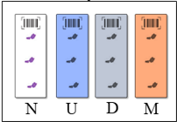
03
Suggest
Imbalance 데이터셋에 강건한 2 Step WSI Classification Framework를 제안한다.
기존 한계점 : Imbalance 데이터셋 및 Prior probability shift 문제를 동시에 해결하지 못한다.
=> [해결책] Imbalance 데이터 셋을 필터링하여 Balance 데이터셋을 만드는 과정을 추가한다.
<2 Step WSI Classification Framework>
<Step 1>
Anomaly Detection
<Step 2>
Class Prediction
Imbalance
Dataset
Balance Dataset
*Normal Data가
Major class라고 가정
Normal Dataset
Graduate School of Data Science
Graduate School of Data Science

Slide 16
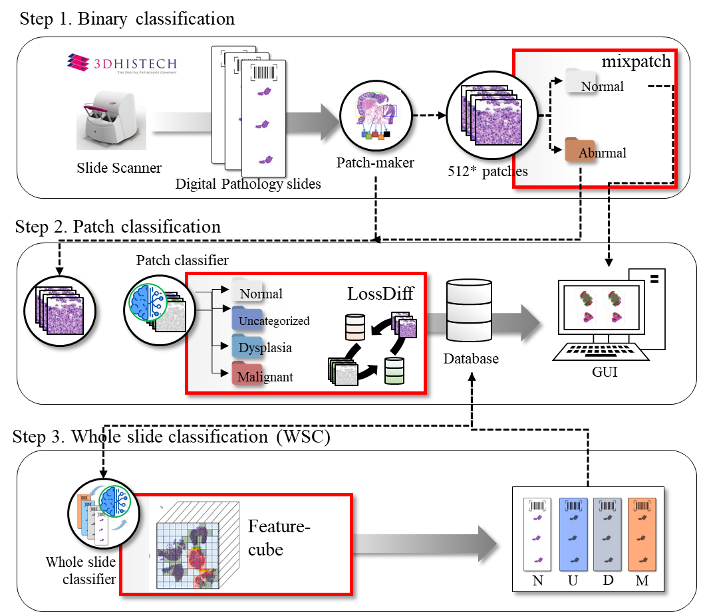
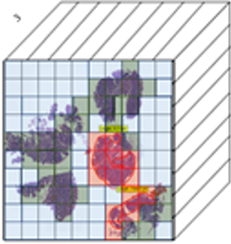
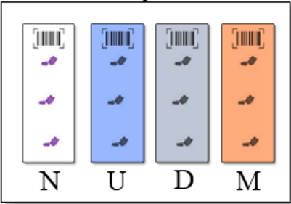
03
Suggest
STEP
1
WSI Dataset
(Imbalance)
*N Class가 대다수라고 가정
Ex)- N 97%, D 2%, M 1%
Feature Cube
+ Abnormal Detection
Normal WSI
Abnormal WSI
STEP
2
(N 95%)
(N 2% D 2% M 1%)
Feature Cube
+ 3 Class Classification
Graduate School of Data Science
Graduate School of Data Science
=> 따라서, 우리는 불균형 상황에 강건한 2 step WSI 분류 프레임 워크를 제안하고자 한다.
Step 1 ) Feature cube + One-Classification
Step 2 ) Feature cube + 3-class classification

Slide 17
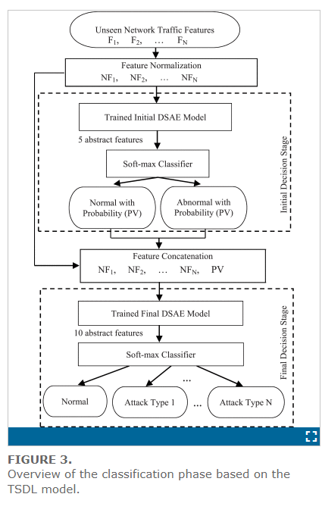
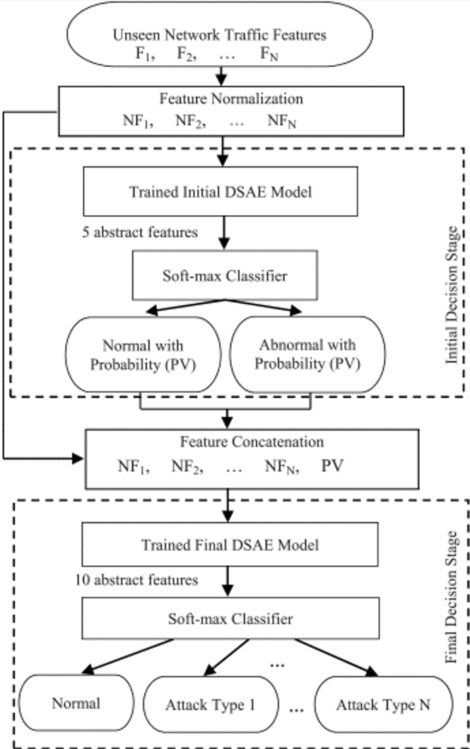
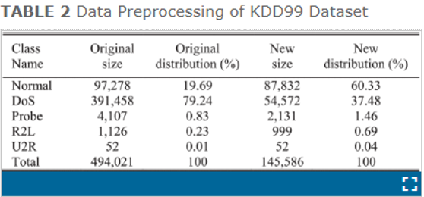
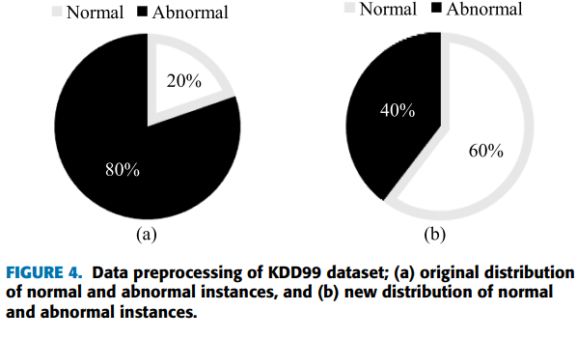
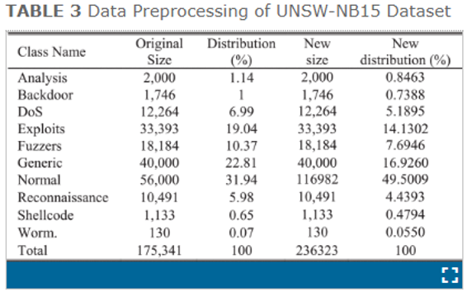
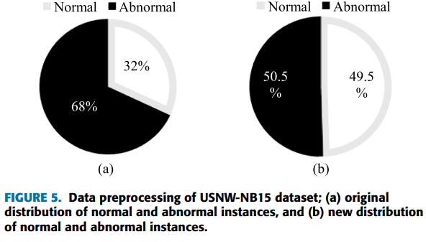
Abnormal Detection
for Imbalance dataset
03
Suggest
Two-stage deep learning (TSDL) model을 도입함으로써 성능 향상을 이룬 연구가 존재한다. [Khan, 2019]
Dataset
Model
STEP
1
Down
Sampling
SMOTE
STEP
2
Graduate School of Data Science
Graduate School of Data Science
Notes:
몇 몇 사례가 있더라.
의료계
Anormaly detection
크게 2Step deep learning 이라고 하면 두 종류가 있다.
Related work에 대한 결론 간략히 소개 여기서 해줄 것

Slide 18
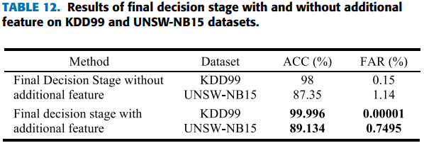
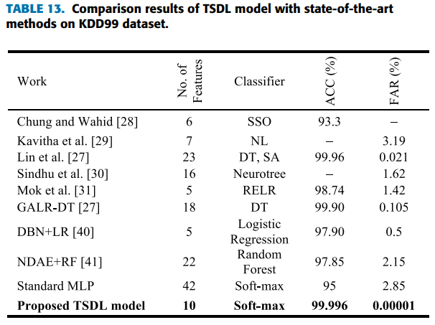
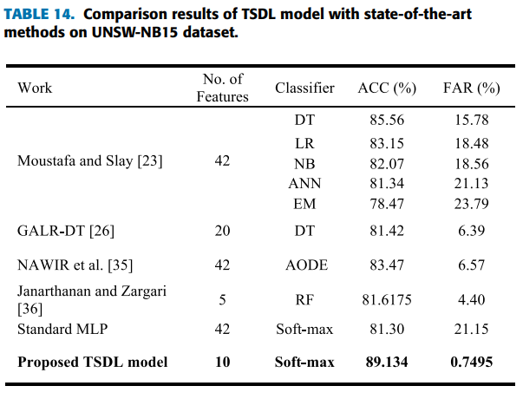
03
Suggest
Abnormal detection의 결과를 활용하여 Classification 했을 때 성능이 향상되었다.
Model
Performance
STEP
1
Step 1의 결과를 활용할 때
모델의 정확도 및 FAR이 향상된다.
* FAR : False acceptance rate
STEP
2
그 외 모델과의 비교했을 때에도
SOTA 성능을 내고 있음을 확인할 수 있다.
Graduate School of Data Science
Graduate School of Data Science
Notes:
몇 몇 사례가 있더라.
의료계
Anormaly detection
크게 2Step deep learning 이라고 하면 두 종류가 있다.
Related work에 대한 결론 간략히 소개 여기서 해줄 것

Slide 19
04
Research \
연구 질문(Research Question)
RQ1. Prior probability Shift가 모델 성능 악화의 원인이 맞는가?
Train 데이터셋과 Test 데이터셋의 클래스별 분포 차이가 모델 성능 미치는 영향 확인
RQ2. 2 Step Framework가 Prior probability shift 문제를 해소할 수 있는가?
Step1의 Abnormal detection 도입 시 Balance dataset을 형성 유무 확인
RQ3. 2 step Framework은 모델의 정확도를 올리는 데 도움이 되는가?
Ablation study
기존 Patch 기반 WSI Classification 방법과 성능 비교
Graduate School of Data Science
Graduate School of Data Science

Slide 20
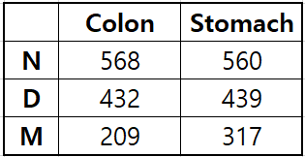
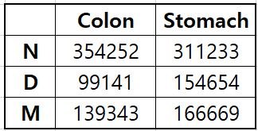
04
Research \
연구 데이터셋
Train 데이터셋
Test 데이터셋
<WSI 개수>
N Case가
대다수의 비중을 차지하고 있는 “Stomach”
데이터에 초점을 맞춰 연구 진행
 | Balance Dataset (WSI)
 | N | M | D | Total
Stomach | 100 | 100 | 100 | 300
Colon | 100 | 100 | 100 | 300
< Patch 개수>
 | Imbalance Dataset (WSI)
 | N | D | M | Total
Stomach | 1092 | 8 | 8 | 1108
Colon | 725 | 522 | 8 | 1255
Graduate School of Data Science
Graduate School of Data Science

Slide 21
04
Research
STEP
1
WSI Dataset
(Imbalance)
*N Class가 대다수라고 가정
Ex)- N 97%, D 2%, M 1%
Feature Cube
+ Abnormal Detection
Normal WSI
Abnormal WSI
STEP
2
(N 95%)
(N 2% D 2% M 1%)
Feature Cube
+ 3 Class Classification
Graduate School of Data Science
Graduate School of Data Science
=> 따라서, 우리는 불균형 상황에 강건한 2 step WSI 분류 프레임 워크를 제안하고자 한다.
Step 1 ) Feature cube + One-Classification
Step 2 ) Feature cube + 3-class classification

Slide 22
04
Research
[추가] Step 1 : Feature Cube + 이상치 탐지(Abnormal Detection)
목적 : Imbalance 데이터셋에서 Majority Class(N)의 대다수 샘플을 필터링하여 Balance 데이터셋 형성
의료계에 적용된 이상치 탐색 연구들 특징 [Maximilian, 2022].
15년 ~ 21년 간 WSI 데이터에 이상치 탐지 방법을 적용한 45개의 연구가 있음
주로 Brain image에 적용했으며(21개), 그 외로 다양한 데이터에 적용함
이상치 탐지를 위해 적용한 방법론으론 크게 3가지가 있음 .
1) Deviation based method
Reconstruct / Generate 한 샘플을 원본과 비교
Ex)- AE, GAN based method
2) Score based method
주어진 데이터에 대해서 Abnormal Class 일 확률(Score)를 계산함
Ex)- DevNet
3) Feature extraction + Conventional Method
CNN 기반 모델을 통해 특성(Feature)을 추출한 후 전통적인 ML 모델에 적용
EX)- DeepSVDD / DeepSAD
Graduate School of Data Science
Graduate School of Data Science
데이터 셋
=> Unbalance dataset / Balanced dataset 에 대한 간략히 브리핑하기 .
방법론
- 기존의 Loss diff 을 통한 Feature cube 형성하기
임의의 Abnormal detection 을 도입하여 성능 분석,
=> 임의의 Abnormal Detection 을 설명하는 장표를 뒤에 추가해둠. 현재 장표에선 가볍게 짚고 넘어갈 것
Ablation study 를 진행한다.
Classification 만 했을 떄, abnormal detection을 통해서 filtering 했을 때,

Slide 23
04
Research
이상치 탐지 방법론 중 현재 높은 성능을 내고 있는 모델들은 다음과 같다.
주요 특징 | 주요 모델명 | 학습 데이터 | Key Idea
Deviation based | AAE based (Kim, 2022) | Normal + abnormal | 학습 데이터를 통해 Encoder/Decoder 를 Adversarial 하게 학습. 이후 학습된 Decoder을 활용하여 Abnormal 데이터 구분
 | Gan based (Kim, 2020) | Normal + abnormal | 학습 데이터를 통해 Generator/Discriminator 를 Adversarial 하게 학습. 이후 학습된 Discriminator을 활용하여 Abnormal 데이터 구분
Score based | DevNet (Pang, 2019) | Normal Only | 정규 분포를 통해 데이터가 얼마나 Normal로부터 벗어났는지 수치화
Feature extraction + ML Method | DeepSAD (Ruff, 2019) | Normal Only | DL 모델로 데이터의 특징을 추출한 후, SVM의 손실함수를 활용하여 Abnormal 예측 모델 학습
 | OCNN (Oza, 2018) | Normal Only | AE 모델로 데이터의 특징을 추출 후, OC-SVM의 손실함수를 활용하여 Abnormal 예측 모델 학습
Graduate School of Data Science
Graduate School of Data Science

Slide 24
05
Expected effect
2 Step Framework은 Prior probability shift 없이 Imbalance 데이터셋 문제를 해결할 수 있을 것이다.
 | Major Class 과적합 방지 | Minor Class 다양성 확보 | Prior probability shift 방지 | 적용 난이도 | 기존 Frame work 활용 유무
Resampling
Cost-Sensitive learning
Ensemble model
기존안 (Balance dataset 학습)
2 Step Framework
데이터 전처리 간
클래스 비율 조정
주어진 Minor class
데이터 재활용
데이터 분포 변경
데이터 전처리
과정만 추가
데이터 전처리
과정만 추가
모델 학습 간
클래스 비율 조정
주어진 Minor class
가중치만 조정
데이터 분포 변경
가중치 적용간
전문성 필요
학습간 가중치만 조정
Major Class에
중점을 둠
주어진 Minor Class
사례만 활용
데이터 분포 변경 없음
성능 좋은 모델이
나올 때까지 시도 필요
새로운 모델 도입
데이터 확보 간
클래스 비율 조정
* 데이터 충분할 경우
다양성 확보 가능
데이터 분포 변경
변화 없음
변화 없음
Step 1을 통해
클래스 비율 조정
* 데이터 충분할 경우
다양성 확보 가능
데이터 분포 변경 없음
새로운 모델 도입
기존 Frame work
그대로 활용
Graduate School of Data Science
Graduate School of Data Science

Slide 25
05
Expected effect
2 Step Framework을 도입함으로써 모델의 정확도 향상 및 새로운 환경에서의 도입이 용이할 것으로 판단된다.
모델 정확도 향상
Prior probability shift 문제 해결
Abnormal detection 모델 추가 도입을 통한 정확도 향상
Minor Class에 대한 모델 정확도 향상
2. 학습 데이터에 대한 추가적인 Balancing 필요 없음
3. 새로운 환경에서 학습용 M,D WSI 데이터가 적을 때에도 Step 1 Framework을 독립적으로 운용 가능
의료 분야에서 Abnormal Detection은 라벨링 데이터 부족할 때 활용하고자 많이 사용함
Graduate School of Data Science
Graduate School of Data Science

Slide 26
감사합니다
Graduate School of Data Science
Graduate School of Data Science

